Slide 1
Grails workshop

Slide 2
Agenda
Del 1
Utviklingsmiljø
Oppgave #1
Intro til grails
Del 2
Grails, Java og config
Oppgave #2
Del 3
Oppgave #3
…
Notes:
Kansje også noe om timeplan
Workshop med parprogrammering, still spørsmål!

Slide 3
Utviklingsmiljø
JDK
Groovy/Grails Tool Suite
Notes:
Vi sjekker at alle har det de skal, kansje legge til et skjermbilde eller to

Slide 4
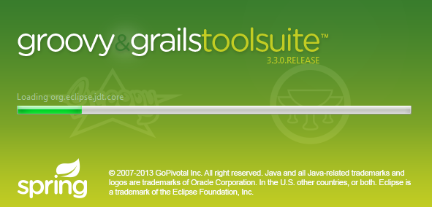
Utviklingsmiljø
Notes:
Vi sjekker at alle har det de skal, kansje legge til et skjermbilde eller to

Slide 5
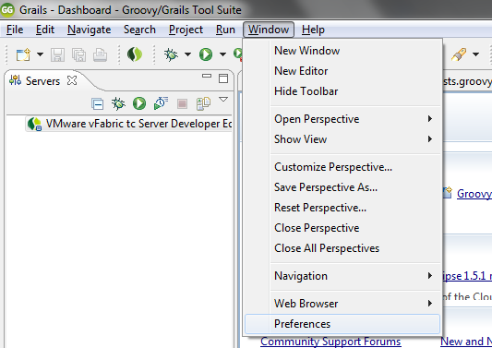
Utviklingsmiljø
Notes:
Vi sjekker at alle har det de skal, kansje legge til et skjermbilde eller to

Slide 6
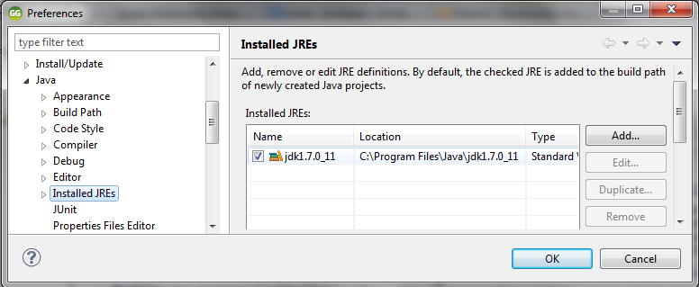
Utviklingsmiljø
Notes:
Vi sjekker at alle har det de skal, kansje legge til et skjermbilde eller to

Slide 7
Oppgave #1
Sett opp workspace
Legge til domeneklasser
Lag controller og view
Run-app
Notes:
Skal vi kjøre demo eller bare slippe dem løs?
Nytt prosjekt
Vi bygger opp rundt domeneklassene

Slide 8
Grails
Web-rammeverk for Java plattformen
Gjenbruk av eksisterende Java komponenter under samme interface
Tilby et konsistent rammeverk
Tilby komplett utviklingsmiljø
Tiltenkt
Java eller Groovy utviklerer som ønsker et integrert utviklingsmiljø for å lage web-applikasjoner
Utviklere uten Java kompetanse som ønsker et høyproduktivitets miljø for utvikling av web-applilkasjoner
Notes:
Provide a web framework for the Java platform.
Re-use existing Java technologies such as Hibernate and Spring under a single interface
Offer a consistent development framework.
Offer documentation for key portions of the framework:
The Persistence framework.
Templates using GSP (Groovy Server Pages).
Dynamic tag libraries for creating web page components.
Customizable and extensible Ajax support.
Provide sample applications that demonstrate the framework.
Provide a complete development mode, including a web server and automatic reload of resources.
Grail er et komplett utviklings miljø bygget på Groovy, Java, kjente java komponenter og inkluderer webserver
Groovy is an object-oriented programming language for the Java platform. It is a dynamic language with features similar to those of Python, Ruby, Perl, and Smalltalk. It can be used as a scripting language for the Java Platform, is dynamically compiled to Java Virtual Machine (JVM) bytecode, and interoperates with other Java code and libraries. Groovy uses a Java-like curly-bracket syntax. Most Java code is also syntactically valid Groovy.
Groovy 1.0 was released on January 2, 2007, and Groovy 2.0 in July, 2012. Groovy 3.0 is planned for release in early 2014, with support for Java 8 features and a new Meta Object Protocol.^{[1]} Since version 2, Groovy can also be compiled statically, offering type inference and performance close to, or even greater than, Java's.^{[2][3]} Groovy is backed by VMware, after its acquisition of SpringSource, which acquired G2One, the Groovy and Grails company.

Slide 9
Groovy on Rails?
2005 - Groovy on Rails 0.1
2006 – Grails
2007 – Groovy 1.0
2008 – Grails 1.0 og SpringSource
2009 – Vmware
2012 – Groovy 2.0
2013 – Grails 2.3
2014 – Groovy 3.0
Notes:
Ruby on rails markerte en endring I hvordan web applikasjoner bygges, sammen med smidig, scrum og stadig ønske om raske leveranser vokste behovet og miljøet rundt høyproduktivitets-rammeverk. I kombinasjon med en ettablert plattform som tusenvis av selskaper allerede benytter og kjenner godt er Grails et svært sterkt alternativ
Groovy er et dynamiskspråk som kompilerers til JVM bytekode (kan også kompileres statisk), groovy bruker java lik syntaks og kan benytte java kode og bibilioteker. Det meste java kode er også gyldig groovy kode.
The Background
The rise of Ruby on Rails has signified a huge shift in how we build web applications today; it is a fantastic framework with a growing community. There is, however, space for another such framework that integrates seamlessly with Java. Thousands of companies have invested in Java and these same companies are losing out on the benefits of a Rails-like framework. Enter Grails.
The Elevator Pitch
Grails is not just a Rails clone, it aims to provide a Rails-like environment that is more familiar to Java developers and that uses idioms that Java developers are more familiar with making the adjustment in mentality to a dynamic framework less of a jump. The concepts within Grails like interceptors, tag libs, Groovy Server Pages (GSP) make those in the Java community feel right at home.
The Additional Power
Grails' foundation on solid Open Source technologies such as Spring,Hibernate and SiteMesh gives it even more potential in the Java space: Spring provides powerful inversion of control and MVC, Hibernate brings a stable and mature object relational mapping technology with the ability to integrate with legacy systems and SiteMesh handles flexible layout control and page decoration.

Slide 10
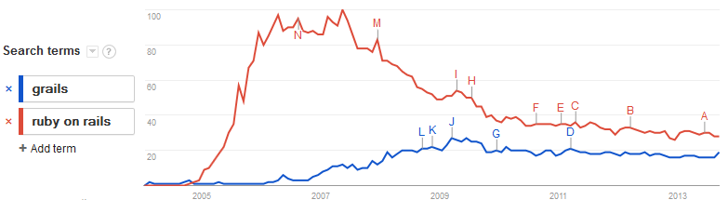
Grails vs. Rails
http://www.google.com/trends/explore#q=grails%2C%20%20ruby%20on%20rails&cmpt=q
Notes:
Rails har generelt hatt et større og betraktelig mer aktivt miljø, med flerer store stjerner
Ett rammeverk i utvikling

Slide 11
Grails
MVC
Model
grails create-domain-class
GORM
Scaffolding
Controller
grails generate-controller
grails create-controller
View
grails generate-views
GSP/JSP
Taglib
Javascript og Ajax
Services
Forretningslogikk
Plugins
Sikkerhet, database, kø…
Notes:
Bygger på mvc pattern
Todo: eksempler
domeneklasser definerer modellen (transients)
persistering
constraints
relasjoner
GORM
controllers
håndterer requestene
View
gsp/jsp
javascript
taglibs

Slide 12
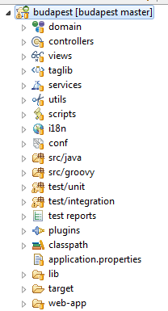
Grails prosjekt
Create-app
Create-domain
Generate-controller
Generate-views
Generate-all
Notes:
Kansje bruke som del av oppgaven, ellers plassere i introen

Slide 13
Brukes Grails?
Atlassian
Disney
ESPN
IEEE
LinkedIn – Recruiter application
Wired.com
Sky
Trip Advisor
...
Notes:
Kansje spare til senere?

Slide 14
Pause?
Notes:
Passe sted å ta en pause?
Spørsmål 1: hva betyr i18n?

Slide 15
Oppgave #2 - endringer
Bootstrapping av testdata
Legg inn en artist med ett album (BootStrap.groovy)
Urlmapping
Endre default-siden til å være listen av album (UrlMappings.groovy)
Fjerne index.gsp
Ny lenke
På alle view under album, legg til link i toppmenyen til “Ny artist”
Fjerne egen lenke til Albumliste (denne er nå lik Hjem-lenken)
Rette/forbedre diverse i genererte views
Tekstfeil, feil formatering av årstall, dårlig visning av artist i nytt album-view.
Bli kjent med koden...
Notes:
Legge til mer detaljer her

Slide 16
Grails og Java
src/java
spring.config
Dependecy injection
Unit og integration test
i18n
Notes:
Grails er en kamuflert spring mvc applikasjon
Grails leverages Spring MVC in the following areas:
Basic controller logic - Grails subclasses Spring's DispatcherServlet and uses it to delegate to Grails controllers
Data Binding and Validation - Grails' validation and data binding capabilities are built on those provided by Spring
Runtime configuration - Grails' entire runtime convention based system is wired together by a Spring ApplicationContext
Transactions - Grails uses Spring's transaction management in GORM
Testing
unit
integration
mocking
Internationalisation
Spring mvc internationalisation
By default the user locale is detected from the incoming Accept-Language header. However, you can provide users the capability to switch locales by simply passing a parameter called lang to Grails as a request parameter:

Slide 17
Lunsj?
Notes:
På tide med lunsj?
Hva pokker for var det for et spørsmål vi tenkte på med «el»? Java el? Gpath?

Slide 18
Oppgave #3 - Spotify API
Integrasjonskoden får dere utdelt (i Java-kode)
Kopieres inn i src/java
Legg til GSon som avhengighet (BuildConfig.groovy)
Grails Tools – Refresh dependencies
SpotifyAPI legges inn som Spring-bønne (resources.groovy)
Lag SpotifyService.groovy, som skal injectes med SpotifyAPI-bønna
Lag et nytt skjermbilde for å søke etter album hos Spotify
search.gsp under album
Ny actionmetode “search” i AlbumController
Gjør skjermbildet enkelt først, målet her er å få opp integrasjonen
Notes:
Legge til detaljer

Slide 19
Oppgave #4 – Lagre søketreff (med AJAX)
Søkeskjermbildet skal utvides med lagring
Lagring skal skje med AJAX
Skjermbildet skal bekrefte at lagring er gjort
Artister og album skal være unike i databasen
Tips: Feltet href på SpotifyAlbum og SpotifyArtist
Kun album tilgjengelig for avspilling i Norge skal kunne lagres
Style opp siden slik at den ser ok ut
Notes:
Detaljer

Slide 20
Oppgave #5 – Spille musikk
Tekststrengen i SpotifyAlbum.href er en URI for å åpne albumet i Spotify-klienten
Eks: spotify:album:5gnmHEnBig8qVEPsksVJb7
I albumliste-skjermbildet, legg en link pr album for å åpne albumet i Spotify
Evt, for de som ikke har Spotify, lag en link til Spotifys nettside for albumet
Eks nett-link samme album: http://open.spotify.com/album/5gnmHEnBig8qVEPsksVJb7
Notes:
Detaljer

Slide 21
Oppgave #6 – Utvikle videre
Gjør akkurat hva dere vil ☺
Tips til endringer:
Vis coverart til album på detalj-siden for albumet (link til bildet kan hentes med SpotifyAPIet)
Gjør Albumliste-skjermbildet (list.gsp) om til en matrise av coverarts
Ta i bruk "Spotify Play Button" (google for mer info...) for å spille musikken gjennom selve web-applikasjonen
Vis informasjon om sporene på et album (kan hentes gjennom SpotifyAPIet)
Notes:
Detaljer

Slide 22
www.decisive.no

